Slide 1
Przyczyny depresji młodzieńczej

Slide 2
Przemoc w rodzinie
U dzieci doświadczających tego rodzaju przemocy pojawiają się często psychosomatyczne bóle głowy, wymioty, bóle brzucha, nudności, zaburzenia snu, czy zaburzenia miesiączkowania. A to tylko część konsekwencji, z jakimi dziecko może zmagać się później w okresie dorastania, a nawet w dorosłości.

Slide 3
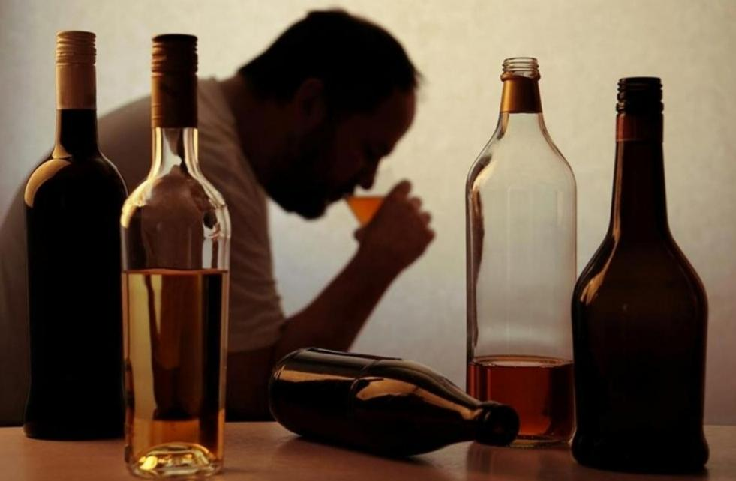
Nadużywanie alkoholu
Dzieci alkoholików narażone są przede wszystkim na długotrwały stres – nigdy nie wiedzą, w jakim stanie zastaną rodzica po powrocie do domu oraz w jaki sposób będzie się wobec nich zachowywał.
Alkoholik często miewa huśtawki nastroju i nigdy nie wiadomo jak będzie postępować.

Slide 4
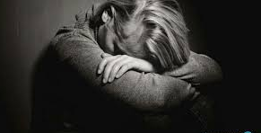
Zaniedbanie i przemoc fizyczna
Dzieci doświadczające przemocy fizycznej noszą widoczne oznaki swojego cierpienia w postaci siniaków, stłuczeń, czy złamań. Jednak zarówno przemoc jak i zaniedbanie często mają długofalowe konsekwencje nie tylko dla zdrowia fizycznego, ale przede wszystkim zdrowia psychicznego skrzywdzonej osoby.

Slide 5
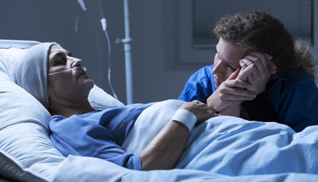
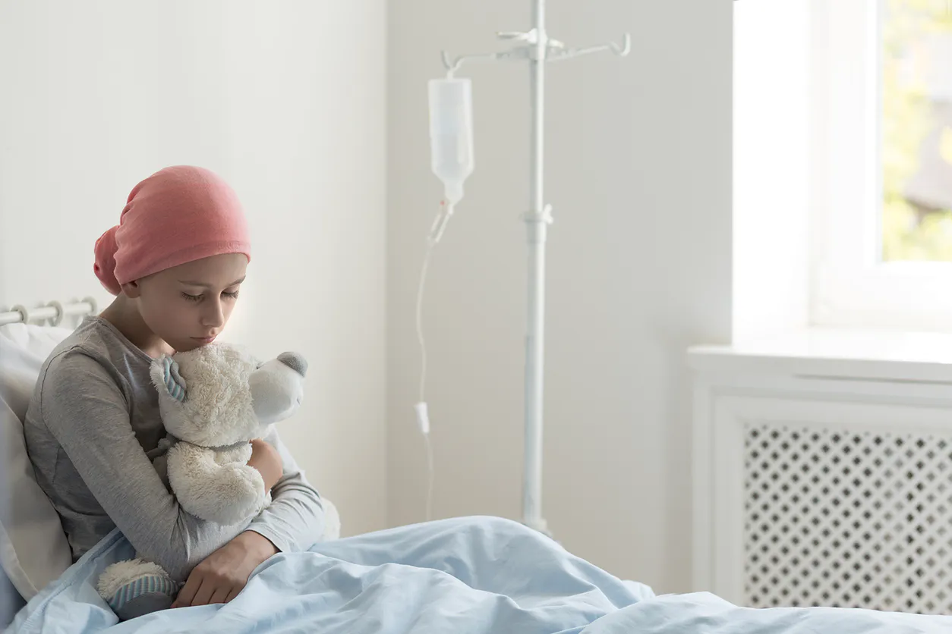
Choroba w rodzinie
Choroba w rodzinie zawsze jest kryzysem, który rzutuje na funkcjonowanie rodziny, w tym na relacje pomiędzy jej członkami. Tym bardziej jest to widoczne wówczas, gdy jest to choroba przewlekła, wyniszczająca i dotyczy najbliższych nam osób.

Slide 6
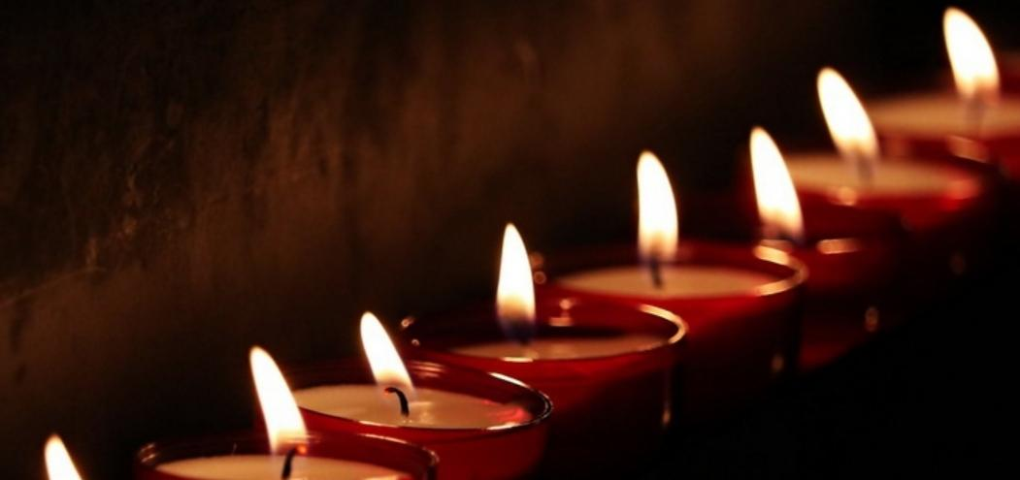
Utrata bliskiej osoby
Śmierć bliskich narusza przekonanie o stabilności świata, poczucie bezpieczeństwa i wpływa (głównie negatywnie) na relacje z innymi.
Skutkiem tego może być izolowanie się od ludzi, poczucie niezrozumienia, osamotnienia. Powyższe fazy mogą się przenikać.
Jednak w większości przypadków na koniec przychodzi faza akceptacji i pogodzenia się z zaistniałą sytuacją.

Slide 7
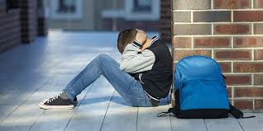
Brak akceptacji przez rówieśników
Jest przyczyną zaburzeń zachowania, niechęci do szkoły i niskich wyników w nauce.
Dzieci nie poradzą sobie z tym problemem same, staną się agresywne, możliwe też, że zaczną unikać szkoły, w której czują się nieakceptowane.
Mogą zacząć wagarować, wzrosną też konflikty w domu.

Slide 8
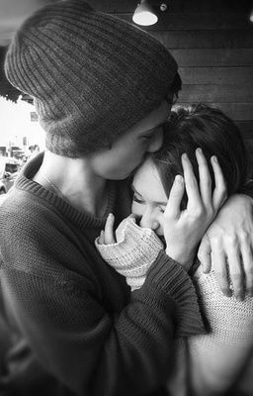
Niespełniona miłość
Uczucia nastolatków są silne i dynamicznie się zmieniają.
Okres nastoletni jest takim czasem, kiedy młodzież często przeżywa wszystko zerojedynkowo; wszystko jest absolutnie ostateczne.
Dlatego właśnie wielu młodych ludzi nie radzi sobie dobrze z takimi sytuacjami, jak zerwania i prowadzić to może do depresji lub nawet sięgnięcia po jakieś używki.

Slide 9
Dziękujemy za uwagę!
grupa 1
Ania Bebek Julia Biernat Nikola Duda Wiktoria Glajc Kacper Górecki
Ola Jaworska Julia Klimosz Martyna Klinikowska Paulina Kowalska

